Slide 1


LỚP
12
DIỄN ĐÀN GIÁO VIÊN TOÁN
PPT TIVI
ÔN THI THPTQG
CHUYÊN ĐỀ:
THỂ TÍCH KHỐI CHÓP ĐỀU

Slide 2
Chuyên đề 25. THỂ TÍCH KHỐI CHÓP ĐỀU
Chuyên đề 25. THỂ TÍCH KHỐI CHÓP ĐỀU
THỂ TÍCH KHỐI CHÓP ĐỀU
A
LÝ THUYẾT
A
B
VÍ DỤ MINH HỌA
1
Nhận biết
2
Thông hiểu
3
Vận dụng thấp
4
Vận dụng cao
C
BÀI TẬP TỰ LUYỆN

Slide 3
Chuyên đề 25. THỂ TÍCH KHỐI CHÓP ĐỀU
Chuyên đề 25. THỂ TÍCH KHỐI CHÓP ĐỀU
A
LÝ THUYẾT
1
Định nghĩa
Hình chóp đều là hình chóp có đáy là đa giác đều và hình chiếu vuông góc của đỉnh trùng với tâm đáy.
$V=\frac{1}{3}Bh.$ Trong đó B là diện tích đáy, h là chiều cao khối chóp.
2
Tính chất
. Khối chóp đều có các cạnh bên bằng nhau, các mặt bên bằng nhau và là những tam giác cân hoặc tam giác đều.
. Khối chóp có đáy là tam giác đều cạnh bằng a: $B=\frac{1}{2}a^{2}{\sin{6}}0^{0}$
. Khối chóp có đáy là hình vuông cạnh a: $B=a^{2}$
Notes:
Note: hiệu ứng xuất hiện…

Slide 4
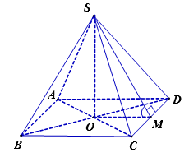
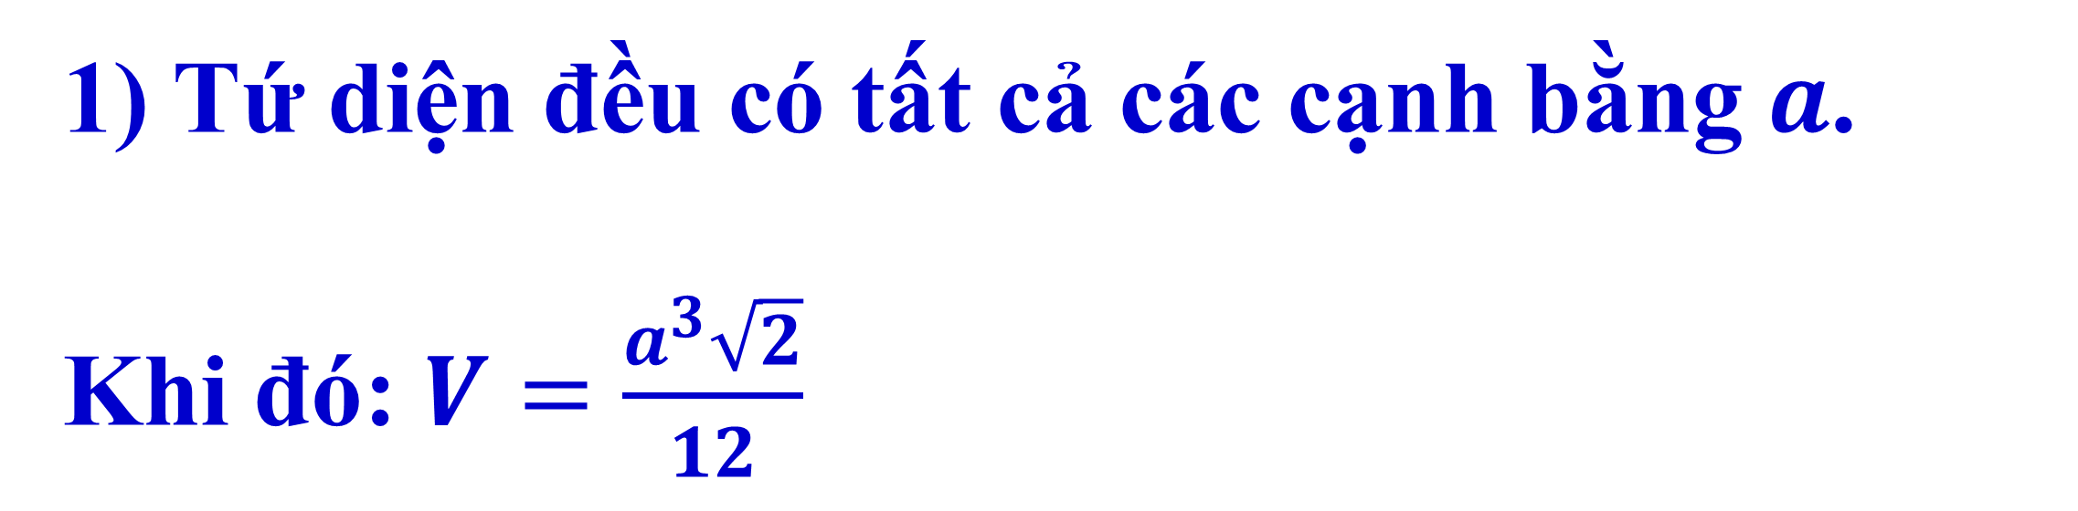

Chuyên đề 25. THỂ TÍCH KHỐI CHÓP ĐỀU
Chuyên đề 25. THỂ TÍCH KHỐI CHÓP ĐỀU
3
Công thức tính nhanh thể tích khối chóp đều
1) Tứ diện đều có tất cả các cạnh bằng $a$.
Khi đó: $V=\frac{a^{3}\sqrt{2}}{12}$
2) Khối chóp tứ giác đều có tất cả các cạnh bằng $a$.
Khi đó: $V=\frac{a^{3}\sqrt{2}}{6}$

Slide 5
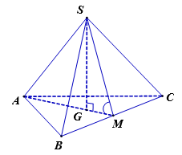
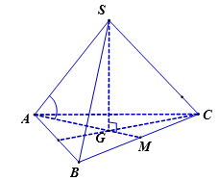
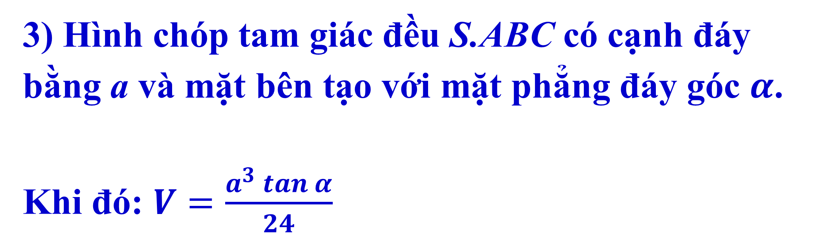
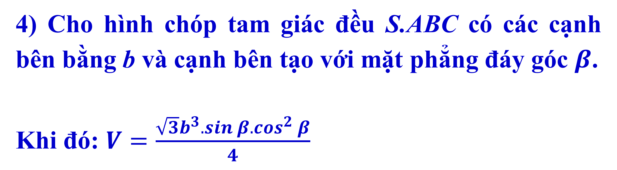
Chuyên đề 25. THỂ TÍCH KHỐI CHÓP ĐỀU
THỂ TÍCH KHỐI CHÓP ĐỀU
3) Hình chóp tam giác đều S.ABC có cạnh đáy bằng a và mặt bên tạo với mặt phẳng đáy góc $α$.
Khi đó: $V=\frac{a^{3}\tan{α}}{24}$
4) Cho hình chóp tam giác đều S.ABC có các cạnh bên bằng b và cạnh bên tạo với mặt phẳng đáy góc $β$.
Khi đó: $V=\frac{\sqrt{3}b^{3}.\sin{β}.\cos^{2}{β}}{4}$
Notes:
Note: hiệu ứng xuất hiện…

Slide 6
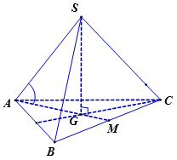
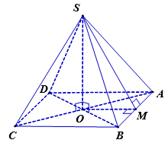
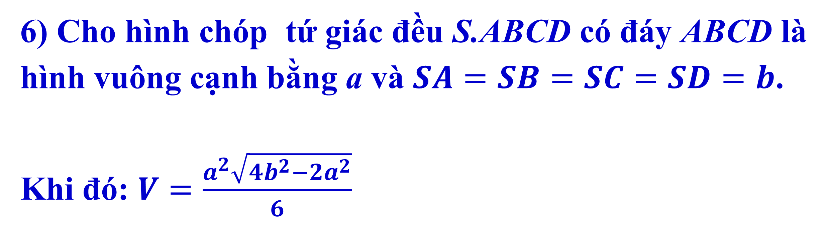
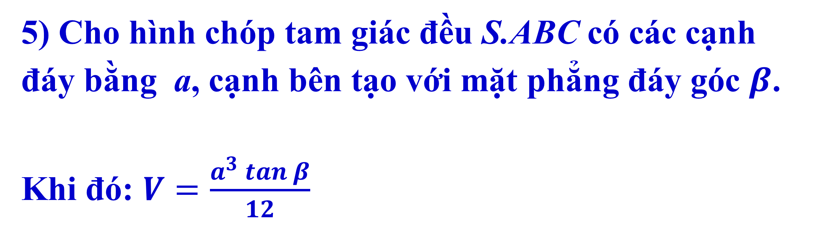
Chuyên đề 25. THỂ TÍCH KHỐI CHÓP ĐỀU
Tính chất
5) Cho hình chóp tam giác đều S.ABC có các cạnh đáy bằng a, cạnh bên tạo với mặt phẳng đáy góc $β$.
Khi đó: $V=\frac{a^{3}\tan{β}}{12}$
6) Cho hình chóp tứ giác đều S.ABCD có đáy ABCD là hình vuông cạnh bằng a và $SA=SB=SC=SD=b$.
Khi đó: $V=\frac{a^{2}\sqrt{4b^{2}−2a^{2}}}{6}$

Slide 7
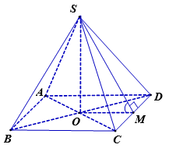
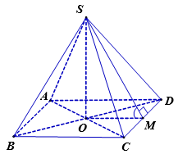
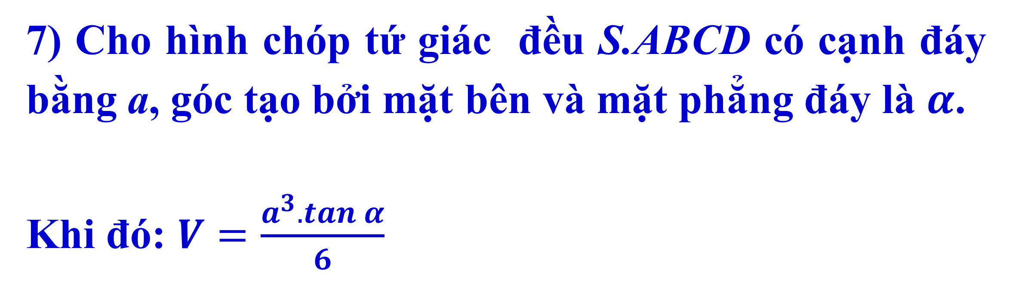
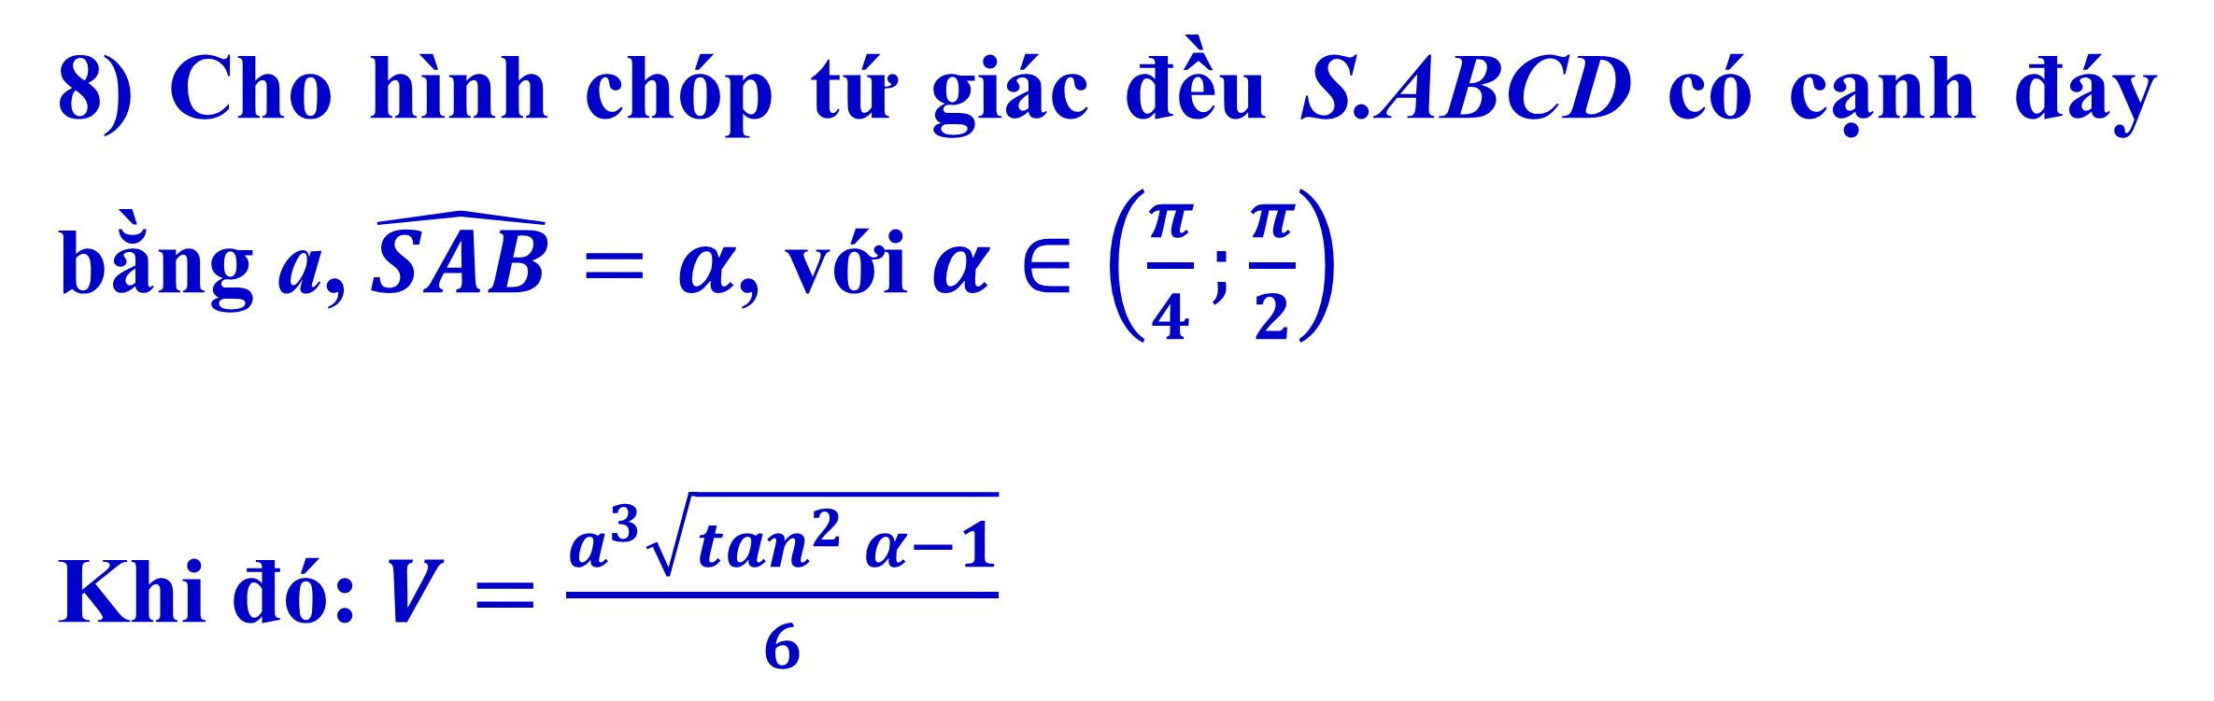
Chuyên đề 25. THỂ TÍCH KHỐI CHÓP ĐỀU
7) Cho hình chóp tứ giác đều S.ABCD có cạnh đáy bằng a, góc tạo bởi mặt bên và mặt phẳng đáy là $α$.
Khi đó: $V=\frac{a^{3}.\tan{α}}{6}$
8) Cho hình chóp tứ giác đều S.ABCD có cạnh đáy bằng a, $\hat{SAB}=α$, với$α∈\left(\frac{π}{4};\frac{π}{2}\right)$
Khi đó: $V=\frac{a^{3}\sqrt{\tan^{2}{α}−1}}{6}$
Notes:
Note: hiệu ứng xuất hiện…

Slide 8
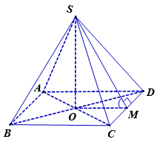
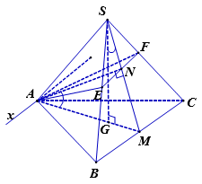
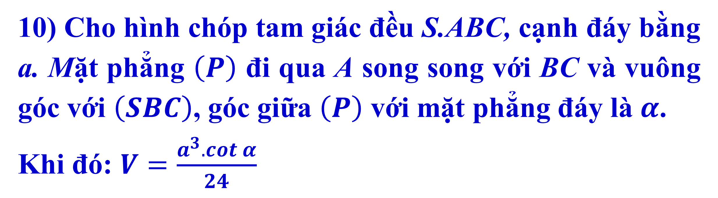
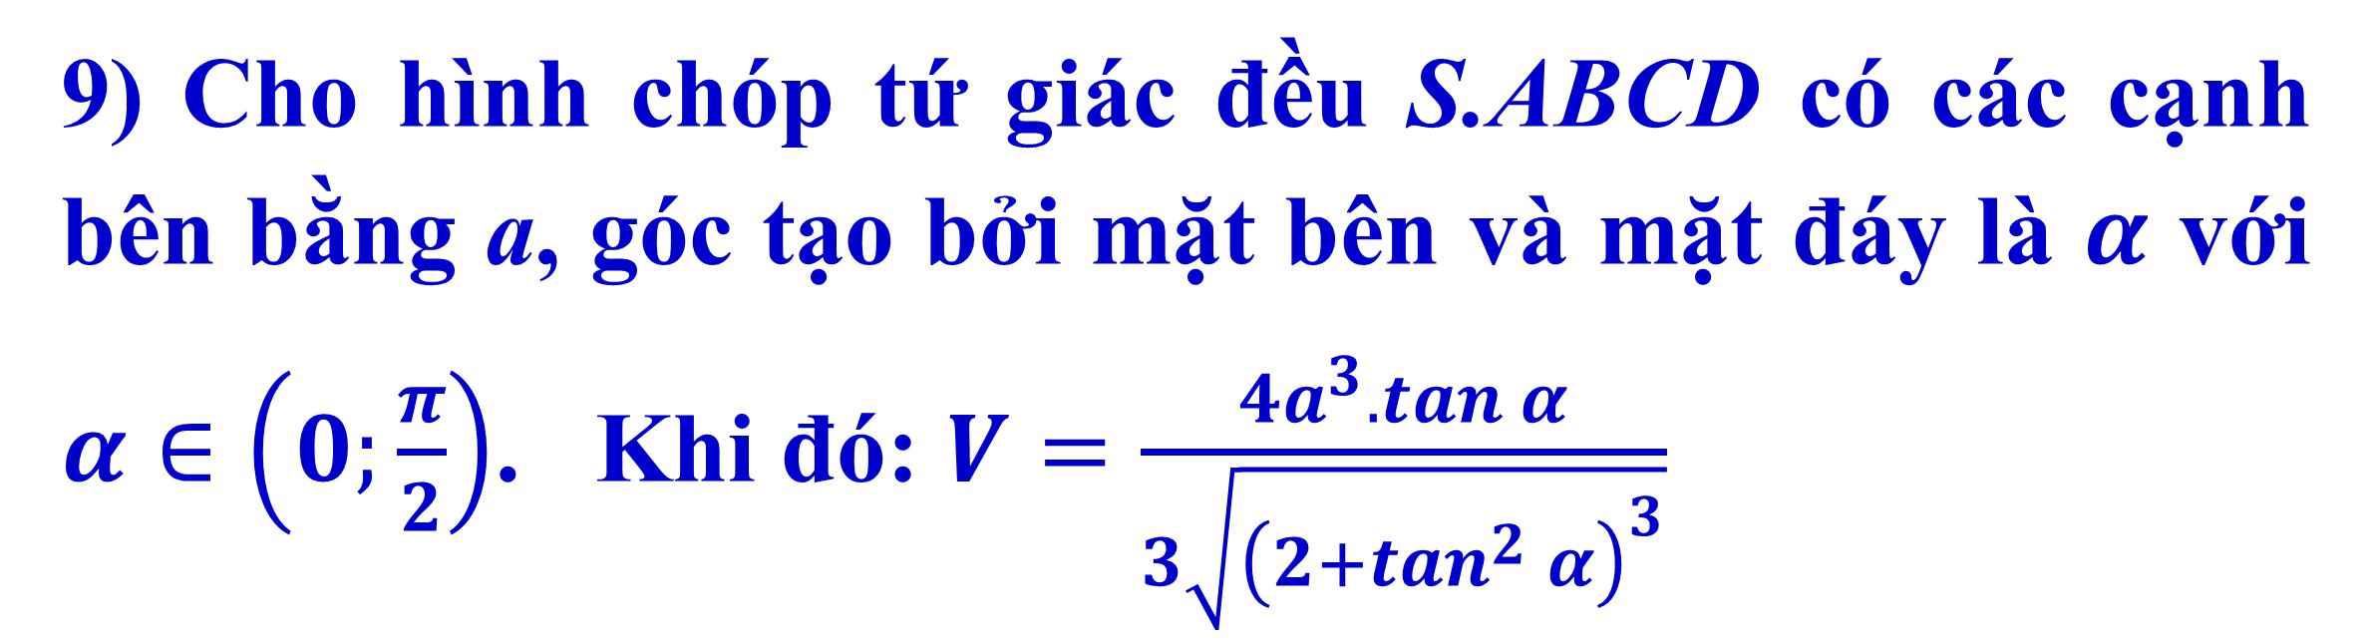
Chuyên đề 25. THỂ TÍCH KHỐI CHÓP ĐỀU
Tính chất
9) Cho hình chóp tứ giác đều S.ABCD có các cạnh bên bằng a, góc tạo bởi mặt bên và mặt đáy là $α$ với $α∈\left(0;\frac{π}{2}\right)$. Khi đó: $V=\frac{4a^{3}.\tan{α}}{3\sqrt{{\left(2+\tan^{2}{α}\right)}^{3}}}$
10) Cho hình chóp tam giác đều S.ABC, cạnh đáy bằng a. Mặt phẳng $\left(P\right)$ đi qua A song song với BC và vuông góc với $\left(SBC\right)$, góc giữa $\left(P\right)$ với mặt phẳng đáy là $α$.
Khi đó: $V=\frac{a^{3}.\cot{α}}{24}$

Slide 9
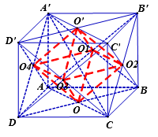
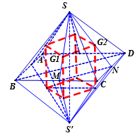
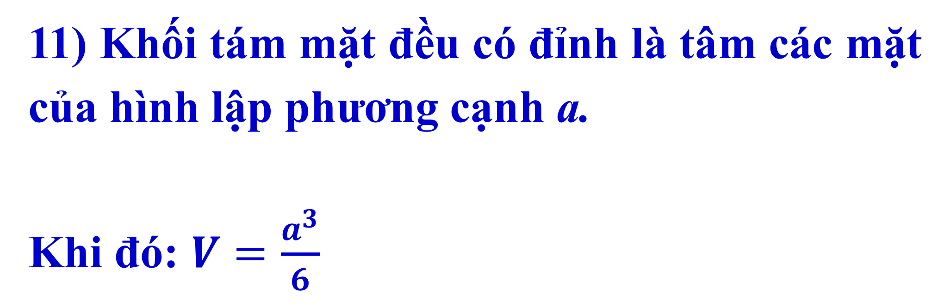
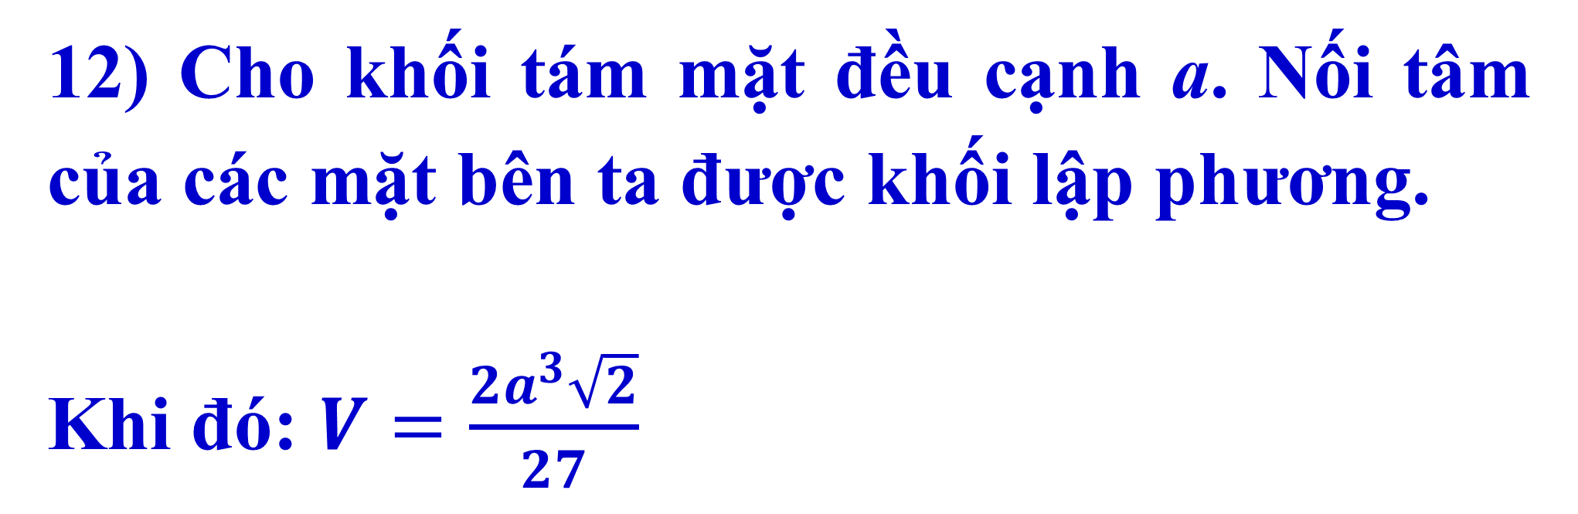
Chuyên đề 25. THỂ TÍCH KHỐI CHÓP ĐỀU
11) Khối tám mặt đều có đỉnh là tâm các mặt của hình lập phương cạnh a.
Khi đó: $V=\frac{a^{3}}{6}$
12) Cho khối tám mặt đều cạnh a. Nối tâm của các mặt bên ta được khối lập phương.
Khi đó: $V=\frac{2a^{3}\sqrt{2}}{27}$
Notes:
Note: hiệu ứng xuất hiện…

Slide 10
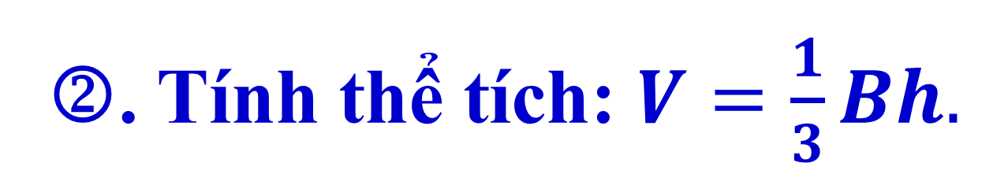
Chuyên đề 25. THỂ TÍCH KHỐI CHÓP ĐỀU
B
CÁC DẠNG TOÁN
A
Dạng : Thể tích khối chóp tam giác đều
Dạng : Thể tích khối chóp tứ diện đều
Dạng : Khối chóp tứ giác đều
. Phương pháp giải: Dựa vào đặc trưng của đề bài tính diện tích đáy và độ dài đường cao
. Tính thể tích: $V=\frac{1}{3}Bh.$

Slide 11
Chuyên đề 25. THỂ TÍCH KHỐI CHÓP ĐỀU
Phần 1. Nhận biết
Câu 1.B
Câu 2.C
Câu 3.B
Câu 4.D
Câu 5.A
Câu 6.A
Câu 7.D
Câu 8.A
Câu 9.B
Câu 10.A
Câu 11.B
Câu 12.C
Câu 13.D
Câu 14.A
Câu 15.D

Slide 12
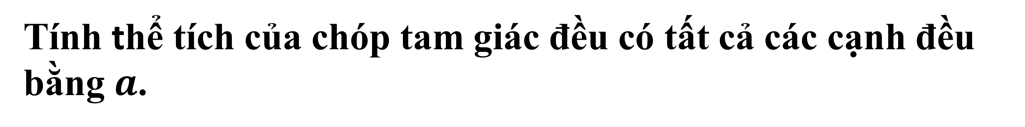
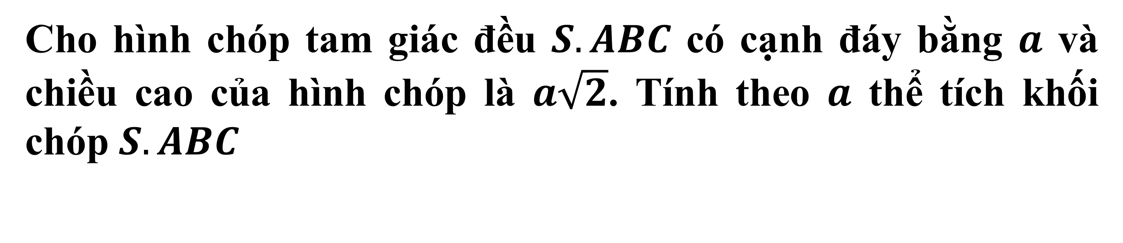








Câu 1
Cho hình chóp tam giác đều $S.ABC$ có cạnh đáy bằng $a$ và chiều cao của hình chóp là $a\sqrt{2}$. Tính theo $a$ thể tích khối chóp $S.ABC$
$$\frac{a^{3}\sqrt{6}}{4}$$
$$\frac{a^{3}\sqrt{6}}{12}$$
$$\frac{a^{3}\sqrt{6}}{12}$$
A
B
$\frac{a^{3}}{6}$
C
D
C
Câu 2
Tính thể tích của chóp tam giác đều có tất cả các cạnh đều bằng $a$.
$$\frac{a^{3}\sqrt{2}}{12}$$
$$\frac{a^{3}\sqrt{2}}{4}$$
$$\frac{a^{3}\sqrt{2}}{6}$$
$$\frac{a^{3}\sqrt{2}}{2}$$
A
B
C
D
A

Slide 13
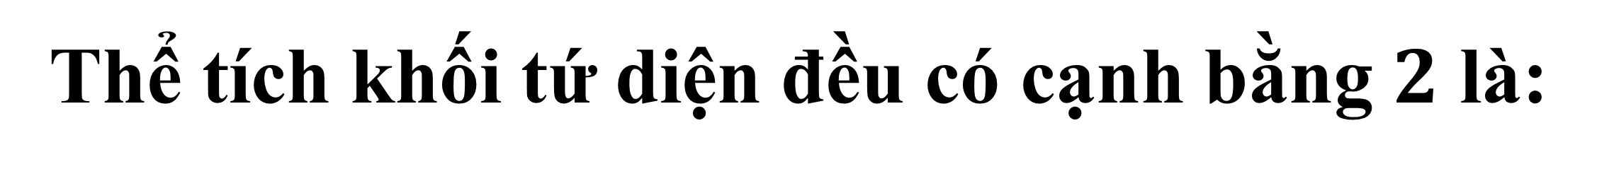
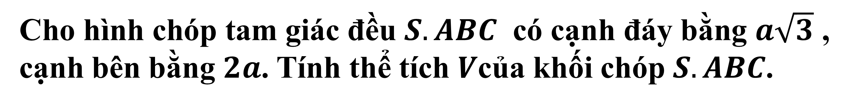








Câu 3
Cho hình chóp tam giác đều $S.ABC$ có cạnh đáy bằng $a\sqrt{3}$ , cạnh bên bằng $2a$. Tính thể tích $V$của khối chóp $S.ABC$.
$$V=\frac{a^{3}\sqrt{3}}{4}$$
$$V=\frac{3a^{3}\sqrt{3}}{2}$$
$$V=\frac{3a^{3}\sqrt{3}}{4}$$
$$V=\frac{3a^{3}}{4}$$
A
B
C
D
D
Câu 4
Thể tích khối tứ diện đều có cạnh bằng $2$ là:
$$\frac{2\sqrt{2}}{3}$$
$$\frac{\sqrt{2}}{12}$$
$$\frac{1}{8}$$
A
B
C
D
$$2\sqrt{2}$$
A

Slide 14
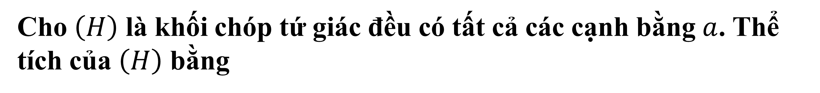
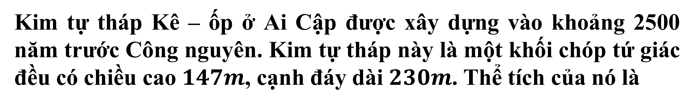
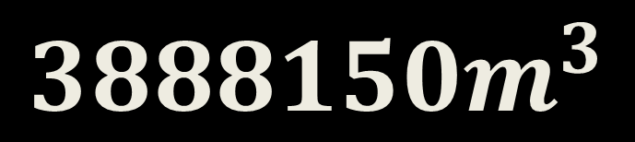

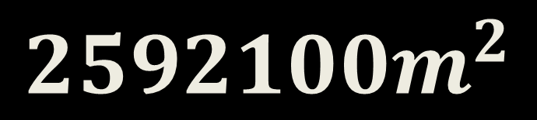

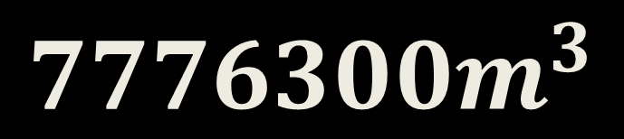

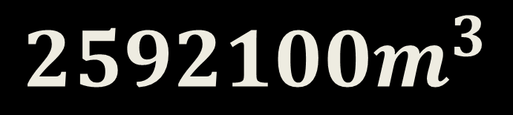

Câu 5
Kim tự tháp Kê – ốp ở Ai Cập được xây dựng vào khoảng 2500 năm trước Công nguyên. Kim tự tháp này là một khối chóp tứ giác đều có chiều cao $147m$, cạnh đáy dài $230m$. Thể tích của nó là
A
$$2592100m^{3}$$
$$2592100m^{2}$$
$$3888150m^{3}$$
A
B
C
$$7776300m^{3}$$
D
Câu 6
Cho $\left(H\right)$ là khối chóp tứ giác đều có tất cả các cạnh bằng $a$. Thể tích của $\left(H\right)$ bằng
$$\frac{a^{3}\sqrt{3}}{2}$$
$$\frac{a^{3}}{3}$$
$$\frac{a^{3}\sqrt{2}}{6}$$
$\frac{a^{3}\sqrt{3}}{4}$
D
A
B
C
D

Slide 15










Câu 7
Cho hình chóp đều $S.ABCD$ có chiều cao bằng $a\sqrt{2}$ và độ dài cạnh bên bằng $a\sqrt{6}$. Tính thể tích khối chóp $S.ABCD$.
$$\frac{8a^{3}\sqrt{2}}{3}$$
$$\frac{10a^{3}\sqrt{2}}{3}$$
$$\frac{8a^{3}\sqrt{3}}{3}$$
$$\frac{10a^{3}\sqrt{3}}{3}$$
A
A
B
C
D
Câu 8
Cho hình chóp tứ giác đều $S.ABCD$ có cạnh đáy bằng $2a$, cạnh bên bằng $3a$. Tính thể tích $V$ của khối chóp đã cho
$$V=\frac{4\sqrt{7}a^{3}}{9}$$
$$V=\frac{4a^{3}}{3}$$
$$V=\frac{4\sqrt{7}a^{3}}{3}$$
A
$$V=4\sqrt{7}a^{3}$$
B
C
D
D

Slide 16










Câu 9
Cho hình chóp đều $S.ABC$, cạnh đáy bằng $a$. Gọi $M$, $N$ theo thứ tự là trung điểm $SB$, $SC$. Biết $(AMN)⊥(SBC)$. Khi đó $V_{S.ABC}$ là
$$\frac{3a^{3}\sqrt{3}}{2}$$
$$\frac{a^{3}\sqrt{2}}{15}$$
$$\frac{a^{3}\sqrt{5}}{24}$$
$$\frac{a^{3}\sqrt{5}}{12}$$
A
C
B
C
D
Câu 10
Cho hình chóp đều $S.ABC$ có cạnh đáy bằng $a,$ cạnh bên bằng $a\sqrt{2}.$ Thể tích khối chóp $S.ABC$ là
$$\frac{a^{3}\sqrt{3}}{6}$$
$$\frac{a^{3}\sqrt{3}}{12}$$
$$\frac{a^{3}\sqrt{5}}{6}$$
D
$$\frac{a^{3}\sqrt{5}}{12}$$
A
B
C
D

Slide 17










Câu 11
Cho hình chóp tứ giác đều $S.ABCD$ có cạnh đáy bằng $2a$, góc giữa mặt bên và mặt đáy bằng 600. Tính theo a thể tích khối chóp $S.ABCD$
$$\frac{2a^{3}\sqrt{3}}{3}$$
$$\frac{2a^{3}\sqrt{6}}{3}$$
$$\frac{4a^{3}\sqrt{3}}{3}$$
$$\frac{a^{3}\sqrt{3}}{3}$$
C
A
B
C
D
Câu 12
Cho hình chóp tứ giác đều $S.ABCD$ có cạnh đáy bằng $3a$. Góc giữa cạnh bên và mặt đáy bằng$30^{0}$. Tính theo $a$ thể tích khối chóp$S.ABCD$
$$\frac{3a^{3}\sqrt{6}}{4}$$
$$\frac{3a^{3}\sqrt{6}}{2}$$
$$\frac{a^{3}\sqrt{6}}{2}$$
A
B
C
D
C
$$3a^{3}\sqrt{6}$$

Slide 18










Câu 13
Cho hình chóp tứ giác đều $S.ABCD$ có cạnh đáy bằng $\frac{2a}{3}$. Góc giữa mặt bên và mặt đáy bằng$45^{0}$. Tính theo $a$ thể tích khối chóp $S.ABCD$
$$\frac{4a^{3}\sqrt{2}}{81}$$
$\frac{a^{3}\sqrt{2}}{81}$
. $\frac{a^{3}}{81}$
$$\frac{4a^{3}}{81}$$
A
B
C
D
D
Câu 14
Cho hình chóp tam giác đều $S.ABC$ có cạnh đáy bằng $a$. Góc giữa cạnh bên và mặt đáy là $45°$. Thể tích hình chóp $S.ABC$ là:
$$\frac{a^{3}\sqrt{3}}{4}$$
$$\frac{a^{3}}{4}$$
$$\frac{a^{3}}{12}$$
$$\frac{a^{3}\sqrt{3}}{12}$$
A
C
B
C
D

Slide 19





Câu 15
Cho hình chóp tứ giác đều có tất cả các cạnh bằng nhau, đường cao của một mặt bên là $a\sqrt{3}$. Thể tích $V$ của khối chóp đó là:
$$V=\frac{2\sqrt{2}}{3}a^{3}$$
$$V=\frac{4\sqrt{2}}{3}a^{3}$$
$$V=\frac{\sqrt{2}}{6}a^{3}$$
$$V=\frac{\sqrt{2}}{9}a^{3}$$
A
B
C
B
D

Slide 20
Chuyên đề 25. THỂ TÍCH KHỐI CHÓP ĐỀU
Phần 2. Thông hiểu
Câu 1
Câu 2
Câu 3
Câu 4
Câu 5
Câu 6
Câu 7
Câu 8
Câu 9
Câu 10
Câu 11
Câu 12
Câu 13
Câu 14
Câu 15
Câu 16
Câu 17
Câu 18
Câu 19
Câu 20

Slide 21









Câu 1
Khi chiều cao của một hình chóp đều tăng lên $n$ lần nhưng mỗi cạnh đáy giảm đi $n$ lần thì thể tích của nó
A
không thay đổi.
B
tăng lên $n$ lần.
C
tăng lên $n−1$ lần.
D
giảm đi $n$ lần.
D
Câu 2
Cho khối tứ diện đều $ABCD$ cạnh bằng $a$, $M$ là trung điểm $BC$. Tính thể tích $V$của khối chóp $M.ABC.$
$$V=\frac{\sqrt{3}a^{3}}{24}$$
$$V=\frac{a^{3}}{2}$$
$$V=\frac{\sqrt{2}a^{3}}{12}$$
$$V=\frac{\sqrt{2}a^{3}}{24}$$
A
B
C
D
D

Slide 22










Câu 3
Cho khối chóp đều $S.ABC$ có cạnh bên bằng $a$ và các mặt bên hợp với đáy một góc $45°$. Tính thể tích của khối chóp $S.ABC$ theo $a.$
$$\frac{a^{3}\sqrt{15}}{25}$$
$$\frac{a^{3}\sqrt{5}}{25}$$
$$\frac{a^{3}}{3}$$
$\frac{a^{3}\sqrt{15}}{5}$
A
A
B
C
D
Câu 4
Cho hình chóp tam giác đều $S.ABC$ có cạnh đáy bằng $a$. Góc giữa cạnh bên và mặt đáy là $45°$. Thể tích hình chóp $S.ABC$ là
$$\frac{a^{3}\sqrt{3}}{4}$$
$$\frac{a^{3}}{4}$$
$$\frac{a^{3}}{12}$$
$$\frac{a^{3}\sqrt{3}}{12}$$
A
C
B
C
D

Slide 23










Câu 5
Cho hình chóp tam giác đều có cạnh đáy bằng a và cạnh bên tạo với mặt đáy một góc $φ$. Tính thể tích của khối chóp đó.
$$\frac{a^{3}\tan{φ}}{12}$$
$$\frac{a^{3}\tan{φ}}{6}$$
$$\frac{a^{3}\cot{φ}}{12}$$
$$\frac{a^{3}\cot{φ}}{6}$$
A
A
B
C
D
Câu 6
$$\text{Cho} \text{h}\text{ì}\text{nh} \text{ch}\text{ó}\text{p} \text{tam} \text{gi}\text{á}\text{c}\text{ đề}\text{u} \text{c}\text{ó }\text{c}\text{ạ}\text{nh}\text{ đá}\text{y} \text{b}\text{ằ}\text{ng} a \text{v}\text{à }\text{c}\text{ạ}\text{nh} \text{b}\text{ê}\text{n} \text{b}\text{ằ}\text{ng} b\text{. } \\ \text{Th}\text{ể }\text{t}\text{í}\text{ch} \text{c}\text{ủ}\text{a} \text{kh}\text{ố}\text{i} \text{ch}\text{ó}\text{p} \text{l}\text{à}$$
$$\frac{a^{2}}{4}\sqrt{3b^{2}−a^{2}}$$
$$\frac{a^{2}}{12}\sqrt{3b^{2}−a^{2}}$$
$$\frac{a^{2}}{6}\sqrt{3b^{2}−a^{2}}$$
A
B
C
$$a^{2}\sqrt{3b^{2}−a^{2}}$$
B
D

Slide 24










Câu 7
Một hình chóp tam giác đều có cạnh bên bằng $b$ và cạnh bên tạo với mặt phẳng đáy một góc $α$. Thể tích của hình chóp đó là
A
$$\frac{\sqrt{3}}{4}b^{3}\cos{α}\sin{α}$$
B
$$\frac{3}{4}b^{3}\sin^{2}{α}\cos{α}$$
$$\frac{\sqrt{3}}{4}b^{3}\cos^{2}{α}\sin{α}$$
$$\frac{3}{4}b^{3}\cos^{2}{α}\sin{α}$$
D
C
D
Câu 8
Cho hình chóp tứ giác đều có cạnh đáy bằng $a$, cạnh bên bằng $a\sqrt{2}$. Thể tích khối chóp là
$$\frac{a^{3}\sqrt{3}}{6}$$
$$\frac{2a^{3}\sqrt{2}}{3}$$
$$\frac{a^{3}\sqrt{6}}{3}$$
$$\frac{a^{3}\sqrt{6}}{6}$$
A
B
C
D
D

Slide 25










Câu 9
Cho hình chóp tứ giác đều có tất cả các cạnh bằng nhau, đường cao của một mặt bên là $a\sqrt{3}$. Tính thể tích $V$ của khối chóp đó.
$$V=\frac{a^{3}\sqrt{2}}{9}$$
$$V=\frac{4a^{3}\sqrt{2}}{3}$$
$$V=\frac{a^{3}\sqrt{2}}{6}$$
A
$$V=4a^{3}\sqrt{2}$$
C
B
C
D
Câu 10
Cho hình chóp tứ giác đều $S.ABCD$, đáy $ABCD$ có diện tích $16\text{c}{\text{m}}^{2}$, diện tích một mặt bên là $8\sqrt{3}\text{c}{\text{m}}^{2}.$ Tính thể tích $V$ của khối chóp $S.ABCD$
$$V=\frac{32\sqrt{2}}{3}\text{c}{\text{m}}^{3}$$
$$V=\frac{32\sqrt{13}}{3}\text{c}{\text{m}}^{3}$$
$$V=\frac{32\sqrt{11}}{3}\text{c}{\text{m}}^{3}$$
$$V=\frac{32\sqrt{15}}{3}\text{c}{\text{m}}^{3}$$
A
B
C
D
C

Slide 26










Câu 11
Cho hình chóp tứ giác đều $S.ABCD$ có cạnh đáy bằng $2a$, góc giữa mặt bên và mặt đáy bằng 600. Tính theo a thể tích khối chóp $S.ABCD$
$$\frac{2a^{3}\sqrt{3}}{3}$$
$$\frac{4a^{3}\sqrt{3}}{3}$$
$$\frac{2a^{3}\sqrt{6}}{3}$$
$$\frac{a^{3}\sqrt{3}}{3}$$
B
A
B
C
D
Câu 12
Cho hình chóp tứ giác đều $S.ABCD$ có cạnh đáy bằng $3a$. Góc giữa cạnh bên và mặt đáy bằng $30^{0}$. Tính theo $a$ thể tích khối chóp$S.ABCD$
$$\frac{a^{3}\sqrt{6}}{2}$$
$$\frac{3a^{3}\sqrt{6}}{2}$$
$$\frac{3a^{3}\sqrt{6}}{4}$$
A
$$3a^{3}\sqrt{6}$$
A
B
C
D

Slide 27









Câu 13
Cho khối chóp tứ giác đều có cạnh đáy bằng $a$, cạnh bên gấp hai lần cạnh đáy. Tính thể tích $V$ của khối chóp tứ giác đã cho.
$$\frac{\sqrt{2}a^{3}}{2}$$
$$\frac{\sqrt{2}a^{3}}{6}$$
$$\frac{\sqrt{14}a^{3}}{2}$$
C
$$\frac{\sqrt{14}a^{3}}{6}$$
A
B
C
D
Câu 14
Tính thể tích khối chóp tứ giác đều có tất cả các cạnh bằng $a$.
$$\frac{2a^{3}\sqrt{3}}{3}$$
$$\frac{a^{3}\sqrt{2}}{6}$$
$$\frac{a^{3}\sqrt{3}}{4}$$
$$\frac{a^{3}\sqrt{3}}{2}$$
A
B
D
B
C

Slide 28










Câu 15
Cho hình chóp tứ giác đều $S.ABCD$ có cạnh đáy bằng 2a, góc giữa cạnh bên và mặt phẳng đáy bằng $45^{0}$. Thể tích của khối chóp đó là:
$$\frac{4\sqrt{2}a^{3}}{3}$$
$$\frac{8\sqrt{2}a^{3}}{3}$$
$$\frac{a^{3}\sqrt{3}}{3}$$
$$\frac{a^{3}\sqrt{3}}{6}$$
A
B
C
D
A
Cho hình chóp tứ giác đều $S.ABCD$ có thể tích $V=\frac{\sqrt{2}}{6}$. Gọi $M$ là trung điểm của cạnh $SD$. Nếu $SB⊥SD$ thì khoảng cách từ $B$ đến mặt phẳng $\left(MAC\right)$ bằng
Câu 16
$$\frac{3}{4}$$
$$\frac{1}{\sqrt{2}}$$
$$\frac{2}{\sqrt{3}}$$
$$\frac{1}{2}$$
A
B
C
D
D

Slide 29










Câu 17
Cho một hình chóp tứ giác đều có góc tạo bởi mặt bên và mặt đáy bằng $60^{0}$ và diện tích xung quanh bằng $8a^{2}.$ Tính diện tích $S$ của mặt đáy hình chóp
A
B
C
$$2a^{2}\sqrt{3}$$
$$4a^{2}\sqrt{3}$$
B
$$4a^{2}$$
$$2a^{2}$$
D
Câu 18
Một hình chóp tứ giác đều có đáy là hình vuông cạnh $a$, các mặt bên tạo với đáy một góc $α$. Thể tích khối chóp đó là
$$\frac{a^{3}}{2}\sin{α}$$
$$\frac{a^{3}}{2}\tan{α}$$
$$\frac{a^{3}}{6}\tan{α}$$
A
B
C
$\frac{a^{3}}{6}\cot{α}$
D
D

Slide 30










Câu 19
Cho hình chóp tứ giác đều $S.ABCD$ có cạnh đáy bằng $a$, góc giữa cạnh bên và mặt đáy bằng $φ$. Khi đó thể tích khối chóp $S.ABCD$ bằng
$$\frac{a^{3}\sqrt{2}}{2}\tan{φ}$$
$$\frac{a^{3}}{6}\tan{φ}$$
$$\frac{a^{3}\sqrt{2}}{6}\tan{φ}$$
$$\frac{a^{3}\sqrt{2}}{6}\cot{φ}$$
A
B
C
D
C
Câu 20
Cho hình chóp đều $S.ABCD$ có cạnh đáy bằng $2a$, khoảng cách giữa hai đường thẳng $SA$ và $CD$ bằng $a\sqrt{3}$. Thể tích khối chóp đều $S.ABCD$ bằng
$$\frac{4a^{3}\sqrt{3}}{3}$$
$$\frac{a^{3}\sqrt{3}}{3}$$
A
B
C
D
$$4a^{3}\sqrt{3}$$
$$a^{3}\sqrt{3}$$
C

Slide 31
Chuyên đề 25. THỂ TÍCH KHỐI CHÓP ĐỀU
Phần 3. Vận dụng thấp
Câu 1
Câu 2
Câu 3
Câu 4
Câu 5
Câu 6
Câu 7
Câu 8
Câu 9
Câu 10
Câu 11
Câu 12
Câu 13
Câu 14
Câu 15

Slide 32






Câu 1
Tính thể tích của khối bát diện đều có cạnh bằng 2.
A
$$\frac{8\sqrt{2}}{3}$$
B
$$\frac{16}{3}$$
C
$$\frac{4\sqrt{2}}{3}$$
D
$$\frac{16\sqrt{2}}{3}$$
A
Lời Giải
Gọi $ABCDEF$ là hình bát diện đều có tâm $H$ có cạnh bằng $2$
Ta có $EH=AH=\frac{AC}{2}=\frac{2\sqrt{2}}{2}=\sqrt{2}$
Thể tích của bát diện đều đã cho là
$V=2V_{E.ABCD}=2.\frac{1}{3}.S_{ABCD}.EH$ $=2.\frac{1}{3}.2^{2}.\sqrt{2}=\frac{8\sqrt{2}}{3}$

Slide 33













Câu 2
Cho hình chóp tứ giác đều $S.ABCD$ có cạnh đáy bằng$a$. Gọi $SH$ là chiều cao của hình chóp, khoảng cách từ trung điểm $I$ của $SH$ đến mặt bên $\left(SBC\right)$ bằng$b$. Tính thể tích $V$ của khối chóp $S.ABCD$
$$V=\frac{2a^{3}b}{3\sqrt{a^{2}−16b^{2}}}$$
$$V=\frac{ab}{\sqrt{a^{2}−16b^{2}}}$$
$$V=\frac{2ab}{\sqrt{a^{2}−16b^{2}}}$$
A
. $V=\frac{ab}{3\sqrt{a^{2}−16b^{2}}}$
B
C
D
B
Lời Giải
Vì $S.ABCD$ là hình chóp tứ giác đều suy ra $H$ là tâm của hình vuông $ABCD$
Gọi $M$ là trung điểm$BC$,$K$ là hình chiếu vuông góc của $H$ lên $SM$
Ta có: $\left.\begin{aligned}BC⊥SH \\ BC⊥HM\end{aligned}\right\}⇒BC⊥\left(SHM\right)$
$$⇒\left(SBC\right)⊥\left(SHM\right)$$
Mà $HK⊥SM⇒HK⊥\left(SBC\right)$
suy ra $HK=2IJ=2b$
Ta có$SH=\sqrt{\frac{HK^{2}.HM^{2}}{HM^{2}−HK^{2}}}=\frac{2ab}{\sqrt{a^{2}−16b^{2}}}.$
Vậy $V=\frac{2a^{3}b}{3\sqrt{a^{2}−16b^{2}}}$

Slide 34










Câu 3
Cho hình chóp đều $S.ABCD$ có cạnh đáy bằng $a$, góc giữa cạnh bên và mặt đáy bằng $60^{o}$. Tính thể tích của khối chóp $S.ABCD$ theo $a$
$$\frac{a^{3}\sqrt{6}}{2}$$
$$\frac{a^{3}\sqrt{6}}{6}$$
$$\frac{a^{3}\sqrt{3}}{6}$$
$$\frac{a^{3}\sqrt{6}}{12}$$
A
B
C
D
B
Lời Giải
Gọi $O$ là tâm của mặt đáy
$⇒\left(\hat{SO,\left(ABCD\right)}\right)=\hat{SBO}=60°$.
Ta có $SO=BO.\sqrt{3}⇒SO=\frac{a\sqrt{6}}{2}$
Vậy thể tích khối chóp
$$V=\frac{1}{3}.SO.S_{ABCD}=\frac{a^{3}\sqrt{6}}{6}$$

Slide 35








Câu 4
Cho hình chóp tứ giác đều S.ABCD có đáy hợp với mặt bên một góc 45°. Bán kính mặt cầu ngoại tiếp hình chóp S.ABCD bằng 2. Tính thể tích khối chóp S.ABCD.
$$\frac{64\sqrt{2}}{9}$$
$$\frac{64\sqrt{2}}{81}$$
$$\frac{8\sqrt{2}}{81}$$
$$\frac{8\sqrt{2}}{9}$$
A
B
C
D
B
Lời Giải
Đặt $AB=a$. Gọi $O$ là tâm $ABCD$, $E$ là trung điểm $AB$.
Khi đó $\left(\hat{SAB,\left(ABCD\right)}\right)=\hat{SEO}=45°$.
Suy ra $SO=OE=\frac{a}{2}$ và $SA=\sqrt{\frac{a^{2}}{2}+\frac{a^{2}}{4}}=\frac{a\sqrt{3}}{2}$.
Mà $R_{S.ABCD}=\frac{SA^{2}}{2SO}=\frac{\frac{3a^{2}}{4}}{2.\frac{a}{2}}=\frac{3a}{4}=\sqrt{2}⇒a=\frac{4\sqrt{2}}{3}$.
Nên $V_{S.ABCD}=\frac{1}{3}SO.S_{ABCD}=\frac{1}{3}\frac{2\sqrt{2}}{3}\frac{32}{9}=\frac{64\sqrt{2}}{81}$.

Slide 36










Câu 5
Người ta cắt miếng bìa hình tam giác cạnh bằng $10cm$ như hình bên và gấp theo các đường kẻ, sau đó dán các mép lại để được hình tứ diện đều. Tính thể tích của khối tứ diện tạo thành.
$$V=\frac{125\sqrt{2}}{12}cm^{3}$$
$$V=\frac{1000\sqrt{2}}{3}cm^{3}$$
$$V=\frac{250\sqrt{2}}{12}cm^{3}$$
A
B
C
D
$$V=250\sqrt{2}cm^{3}$$
B
Lời Giải
Diện tích đáy là $S=\frac{a^{2}\sqrt{3}}{4}=\frac{25\sqrt{3}}{4}cm^{2}$.
Đường cao $AH=\sqrt{AD^{2}−DH^{2}}=\sqrt{5^{2}−{\left(\frac{2}{3}⋅\frac{5\sqrt{3}}{2}\right)}^{2}}=\frac{5\sqrt{6}}{3}$
với $H$ là tâm đáy.
Thể tích $V=\frac{1}{3}⋅\frac{25\sqrt{3}}{4}⋅\frac{5\sqrt{6}}{3}=\frac{125\sqrt{2}}{12}$.

Slide 37












Câu 6
Cho hình chóp đều $S.ABC$ có $SA=1$. Gọi $D,E$ lần lượt là trung điểm của hai cạnh$SA,SC$. Tính thể tích khối chóp $S.ABC$, biết đường thẳng$BD$ vuông góc với đường thẳng$AE$.
$$V_{S.ABC}=\frac{\sqrt{2}}{12}$$
$$V_{S.ABC}=\frac{\sqrt{21}}{54}$$
$$V_{S.ABC}=\frac{\sqrt{12}}{4}$$
$$V_{S.ABC}=\frac{\sqrt{21}}{18}$$
A
B
C
D
B
Lời Giải
Giả sử cạnh đáy có độ dài $a$; $SH=h$.
Chọn hệ trục tọa độ như hình vẽ, ta có:
$I\left(0;0;0\right)$; $A\left(−\frac{a}{2};0;0\right)$; $B\left(\frac{a}{2};0;0\right)$; $C\left(0;\frac{a\sqrt{3}}{2};0\right)$;
$S\left(0;\frac{a\sqrt{3}}{6};h\right)$; $D\left(−\frac{a}{4};\frac{a\sqrt{3}}{12};\frac{h}{2}\right)$; $E\left(0;\frac{a\sqrt{3}}{3};\frac{h}{2}\right)$.
$⇒a=h\sqrt{\frac{6}{7}}=\sqrt{\frac{3−a^{2}}{3}.\frac{6}{7}}⇒a=\sqrt{\frac{2}{3}}⇒h=\frac{\sqrt{7}}{3}$.
Ta có $BD⊥AE⇔\vec{BD}.\vec{AE}=0$
Vậy $V_{S.ABCD}=\frac{1}{3}.\frac{\sqrt{7}}{3}.\frac{\frac{2}{3}.\sqrt{3}}{4}=\frac{\sqrt{21}}{54}$.

Slide 38












Câu 7
Một hình chóp tứ giác đều có cạnh đáy bằng $a$, các mặt bên tạo với đáy một góc $α$. Thể tích của khối chóp đó là
$$\frac{a^{3}}{2}\sin{α}$$
$$\frac{a^{3}}{2}\tan{α}$$
$$\frac{a^{3}}{6}\tan{α}$$
$$\frac{a^{3}}{6}\cot{α}$$
A
B
C
D
C
Lời Giải
Xét hình chóp tứ giác đều S.ABCD, có đáy ABCD là hình vuông tâm O.
Gọi M là trung điểm của AB suy ra $\left\{\begin{aligned}&OM⊥AB \\ &SO⊥AB\end{aligned}\right.$
$⇒AB⊥\left(SMO\right)$.
$⇒$ $\hat{\left(SAB\right),\left(ABCD\right)}=\hat{\left(SM,OM\right)}=\hat{SMO}=α$.
Tam giác SMO vuông tại O, có $\tan{\hat{SMO}}=\frac{SO}{MO}$
$⇒SO=\frac{a.\tan{α}}{2}$.
V$ây V_{S.ABCD}=\frac{1}{3}.SO.S_{ABCD}=\frac{a^{3}}{6}.\tan{α}$.

Slide 39









Câu 8
Cho hình chóp tứ giác đều $S.ABCD$ có cạnh đáy bằng $a$, diện tích mỗi mặt bên bằng $2a^{2}$ . Thể tích khối nón có đỉnh là $S$ và có đáy là đường tròn ngoại tiếp hình vuông $ABCD$ bằng
$$\frac{3\sqrt{7}}{4}πa^{3}$$
$$\frac{π\sqrt{7}a^{3}}{4}$$
$$\frac{π\sqrt{7}a^{3}}{3}$$
$$\frac{π\sqrt{7}a^{3}}{6}$$
A
B
C
D
B
Lời Giải
Ta có $S_{SCD}=\frac{1}{2}a.SI=2a^{2}⇒SI=4a;$
$$SO=\sqrt{16a^{2}−\frac{a^{2}}{4}}=\frac{\sqrt{63}a}{2}$$
Khối nón có $h=SO=\frac{a.3\sqrt{7}}{2};r=\frac{a\sqrt{2}}{2}$
$$⇒V=\frac{1}{3}π\frac{a^{2}}{2}.\frac{3\sqrt{7}a}{2}=\frac{π\sqrt{7}a^{3}}{4}$$

Slide 40









Câu 9
Cho tứ diện đều $ABCD$ có cạnh bằng 3. Gọi $M,N$ lần lượt là trung điểm các cạnh $AD,BD.$ Lấy điểm không đổi $P$ trên cạnh $AB$(khác $A,B$). Thể tích khối chóp $PMNC$ bằng
$$\frac{9\sqrt{2}}{16}$$
$$\frac{8\sqrt{3}}{3}$$
$$\frac{27\sqrt{2}}{12}$$
A
A
B
C
$$3\sqrt{3}$$
D
Lời Giải
Do $AB∥\left(CMN\right)$
nên $d\left(P,\left(CMN\right)\right)=d\left(A,\left(CMN\right)\right)=d\left(D,\left(CMN\right)\right)$
Vậy $V_{PCMN}=V_{DPMN}=V_{MCND}=\frac{1}{4}V_{ABCD}$
Mặt khác $V_{ABCD}=\frac{1}{3}\frac{a^{2}\sqrt{3}}{4}.\sqrt{a^{2}−{\left(\frac{a}{\sqrt{3}}\right)}^{2}}=\frac{a^{3}\sqrt{2}}{12}=\frac{27\sqrt{2}}{12}$
Suy ra $V_{MCND}=\frac{1}{4}.\frac{27\sqrt{2}}{12}=\frac{9\sqrt{2}}{16}$

Slide 41







Câu 10
Tính thể tích V của khối chóp tứ giác đều có chiều cao là h và bán kính mặt cầu nội tiếp là
$V=\frac{4r^{2}h^{2}}{\left(h+2r\right)}$.
$V=\frac{4r^{2}h^{2}}{3\left(h−2r\right)}$.
$V=\frac{3r^{2}h^{2}}{4\left(h−2r\right)}$.
$V=\frac{4r^{2}h^{2}}{3\left(h+2r\right)}$.
A
B
C
D
B
Lời Giải
S
$Gọi I$ là tâm đường tròn nội tiếp tam giác $ΔSMM′$.
Mặt khác, do $S.ABCD$ là hình chóp tứ giác đều nên $I$ là tâm mặt cầu nội tiếp hình chóp.
I
A
D
M’
O
x
M
Xét $ΔSMO$ có $MI$ là đường phân giác ta có:
B
C
$\frac{SM}{MO}=\frac{SI}{IO}⇒\frac{\sqrt{h^{2}+x^{2}}}{x}=\frac{h−r}{r}$(với$x=MO$)$⇒x^{2}=\frac{hr^{2}}{h−2r}⇒AB^{2}=4\frac{hr^{2}}{h−2r}$
Vậy thể tích cần tìm là $V=\frac{1}{3}h.4.x^{2}=\frac{4h^{2}r^{2}}{3\left(h−2r\right)}$.

Slide 42










Câu 11
Cho khối tứ diện đều $ABCD$có cạnh bằng $a$. Gọi $B′,C′$ lần lượt là trung điểm của các cạnh $AB$ và $AC$. Tính thể tích $V$ của khối tứ diện $AB′C′D$ theo $a$.
A
$$V=\frac{a^{3}}{24}$$
$$V=\frac{a^{3}\sqrt{2}}{24}$$
$$V=\frac{a^{3}\sqrt{3}}{48}$$
B
C
D
D
$V=\frac{a^{3}\sqrt{2}}{48}$.
Lời Giải
Ta có $\frac{V_{AB^{′}C^{′}D}}{V_{ABCD}}=\frac{AB^{′}}{AB}.\frac{AC^{′}}{AC}=\frac{1}{4}$
$$⇒V_{AB′C′D}=\frac{1}{4}V_{ABCD}$$
Khối tứ diện đều $ABCD$ có cạnh bằng$a$ thì
$V_{ABCD}=\frac{a^{3}\sqrt{2}}{12}⇒V_{AB′C′D}=\frac{a^{3}\sqrt{2}}{48}$.

Slide 43









Câu 12
Cho hình chóp tứ giác đều có cạnh đáy bằng $x$. Diện tích xung quanh gấp đôi diện tích đáy. Khi đó thể tích của khối chóp bằng:
A
$$\frac{x^{3}.\sqrt{3}}{3}$$
$\frac{x^{3}.\sqrt{3}}{2}$.
$$\frac{x^{3}.\sqrt{3}}{12}$$
$$\frac{x^{3}.\sqrt{3}}{6}$$
B
C
D
D
Lời Giải
$S_{ABCD}=x^{2}\text{ ; }{\text{S}}_{xq}=4.S_{SCD}=2SI.x$.
Theo yêu cầu bài toán:
$2SI.x=x^{2}⇔SI=x$.
$SO=\sqrt{SI^{2}−OI^{2}}=\sqrt{x^{2}−\frac{x^{2}}{4}}=x\frac{\sqrt{3}}{2}$.
$V_{SABCD}=\frac{1}{3}SO.S_{ABCD}=\frac{1}{3}.x\frac{\sqrt{3}}{2}.x^{2}=\frac{x^{3}.\sqrt{3}}{6}$.

Slide 44






Câu 13
Cho hình chóp đều S.ABC có đáy cạnh bằng a, góc giữa đường thẳng SA và mặt phẳng ABC bằng 60°. Gọi A', B', C' tương ứng là các điểm đối xứng của A, B, C qua S. Thể tích của khối bát diện có các mặt
ABC, A'B'C', A'BC, B'CA, C'AB, AB'C', BA'C', CA'B’ là
A
$\frac{\sqrt{3}a^{3}}{2}$.
$\frac{4\sqrt{3}a^{3}}{3}$.
A
$\frac{2\sqrt{3}a^{3}}{3}$.
B
$$2\sqrt{3}a^{3}$$
C
D
Lời Giải
Gọi H là tâm tam giác ABC đều cạnh a $⇒CH=\frac{a\sqrt{3}}{3}$.
Góc giữa đường thẳng SA và mặt phẳng (ABC) bằng $60^{0}$
$⇒\hat{SCH}=60^{o}⇒SH=a$
$$⇒V_{S.ABC}=\frac{1}{3}.S{H}.S_{ABC}=\frac{1}{3}a.\frac{a^{2}\sqrt{3}}{4}=\frac{a^{3}\sqrt{3}}{12}.$$
$$V=2V_{B.ACA′C′}=2.4V_{S.ABC}{=\frac{2a^{3}\sqrt{3}}{3}}_{}$$

Slide 45












Câu 14
Cho hình chóp tứ giác đều $S.ABCD$ có cạnh đáy bằng $a$. Gọi $G$ là trọng tâm của tam giác $SAC$ và khoảng cách từ $G$ đến mặt bên $\left(SCD\right)$ bằng $\frac{a\sqrt{3}}{6}$. Tính khoảng cách từ tâm $O$ của đáy đến mặt bên $\left(SCD\right)$ và thể tích của khối chóp $S.ABCD$.
$d_{\left(O,\left(SCD\right)\right)}=\frac{a\sqrt{3}}{2}$ và $V_{S.ABCD}=\frac{a^{3}\sqrt{3}}{6}$.
B
$d_{\left(O,\left(SCD\right)\right)}=\frac{a\sqrt{3}}{2}$ và $V_{S.ABCD}=\frac{a^{3}\sqrt{3}}{2}$.
A
C
$d_{\left(O,\left(SCD\right)\right)}=\frac{a\sqrt{3}}{4}$ và $V_{S.ABCD}=\frac{a^{3}\sqrt{3}}{2}$.
$d_{\left(O,\left(SCD\right)\right)}=\frac{a\sqrt{3}}{4}$ và $V_{S.ABCD}=\frac{a^{3}\sqrt{3}}{6}$.
D
D
Lời Giải
Gọi $I$ là trung điểm của $CD$.
$$⇒OI⊥CD⇒\left(SOI\right)⊥CD$$
$⇒\left(SOI\right)⊥\left(SCD\right)$.
Kẻ $OK,\operatorname{GH}{⊥}\operatorname{SI}{⇒}OK⊥\left(SCD\right), GH⊥\left(SCD\right)$.
$⇒d_{\begin{aligned}\left(0,\left(SCD\right)\right) \\ \end{aligned}}=OK$, mà $OK=\frac{3}{2}GH⇒OK=\frac{a\sqrt{3}}{4}$.
$SO=\sqrt{\frac{OI^{2}.OK^{2}}{OI^{2}−OK^{2}}}=\frac{a\sqrt{3}}{2}$.
Vậy $V_{S.ABCD}=\frac{a^{3}\sqrt{3}}{6}$.

Slide 46












Câu 15
Trong tất cả các khối chóp tứ giác đều ngoại tiếp mặt cầu bán kính bằng $a$, thể tích $V$ của khối chóp có thể tích nhỏ nhất.
$V=\frac{32a^{3}}{3}$.
$V=\frac{10a^{3}}{3}$.
$V=\frac{8a^{3}}{3}$.
A
B
C
$V=2a^{3}$.
D
Lời Giải
Giả sử $SO=x$ ta có:
$SI=x−a$;
$$SE=\sqrt{{\left(x−a\right)}^{2}−a^{2}}=\sqrt{x^{2}−2ax}$$
Xét $ΔSEI∽ΔSON$
ta có: $\frac{SE}{SO}=\frac{IE}{NO}⇒NO=\frac{IE.SO}{SE}=\frac{ax}{\sqrt{x^{2}−2ax}}$
Thể tích khối chóp là: $V=\frac{1}{3}x.{\left(\frac{2ax}{\sqrt{x^{2}−2ax}}\right)}^{2}=\frac{4a^{2}x^{2}}{3\left(x−2a\right)}$

Slide 47




Câu 15
Trong tất cả các khối chóp tứ giác đều ngoại tiếp mặt cầu bán kính bằng $a$, thể tích $V$ của khối chóp có thể tích nhỏ nhất.
A
$V=\frac{32a^{3}}{3}$.
B
$V=\frac{10a^{3}}{3}$.
C
D
$V=\frac{8a^{3}}{3}$.
A
$V=2a^{3}$.
Lời Giải
Xét hàm số $f\left(x\right)=\frac{x^{2}}{x−2a}$ $\left(0<2a<x\right).$
$f^{′}\left(x\right)=\frac{x^{2}−4ax}{{\left(x−2a\right)}^{2}}$; $f^{′}\left(x\right)=0⇔x=4a$ (do $0<2a<x$)
  Bảng biến thiên
Vậy giá trị nhỏ nhất của thể tích là: $V=\frac{32a^{3}}{3}$.

Slide 48
Chuyên đề 25. THỂ TÍCH KHỐI CHÓP ĐỀU
Phần 4. Vận dụng cao
Câu 1D
Câu 2D
Câu 3D
Câu 4D
Câu 5B
Câu 6C

Slide 49









Câu 1
Xét tứ diện $ABCD$ có các cạnh $AC=CD=DB=BA=2$ và $AD$, $BC$ thay đổi. Giá trị lớn nhất của thể tích tứ diện $ABCD$ bằng
$\frac{32\sqrt{3}}{27}$.
$\frac{16\sqrt{3}}{27}$.
$\frac{32\sqrt{3}}{9}$.
$\frac{16\sqrt{3}}{9}$.
A
B
C
D
Lời Giải
Gọi $M$,$N$ lần lượt là trung điểm $AD$và $BC$.
Theo giả thiết ta có: $ABD$ và $ACD$ là các tam giác cân có $M$ là trung điểm của $AD$ nên $BM⊥AD$ và $CM⊥AD⇒AD⊥\left(BMC\right)$.
Và có $BM=CM⇒ΔMBC$cân tại M.
$Suy ra: MN^{2}=AB^{2}−\frac{AD^{2}}{4}−\frac{BC^{2}}{4}⇔MN=\sqrt{4−\frac{AD^{2}+BC^{2}}{4}}$.
Diện tích tam giác $ΔMBC$ là: $S_{ΔMBC}=\frac{1}{2}MN.BC=\frac{1}{2}BC.\sqrt{4−\frac{AD^{2}+BC^{2}}{4}}$
$V_{ABCD}=\frac{1}{3}.AD.S_{ΔMBC}$ $=\frac{1}{3}.BC.AD.\sqrt{4−\frac{AD^{2}+BC^{2}}{4}}$.
Thể tích tứ diện $ABCD$ là:

Slide 50









Câu 1
Xét tứ diện $ABCD$ có các cạnh $AC=CD=DB=BA=2$ và $AD$, $BC$ thay đổi. Giá trị lớn nhất của thể tích tứ diện $ABCD$ bằng
A
$\frac{32\sqrt{3}}{27}$.
B
$\frac{16\sqrt{3}}{27}$.
C
D
$\frac{16\sqrt{3}}{9}$.
A
$\frac{32\sqrt{3}}{9}$.
Lời Giải
Đặt $AD=x$, $BC=y$ ta có: $V_{ABCD}=\frac{1}{3}.x.y.\sqrt{4−\frac{x^{2}+y^{2}}{4}}$.
Ta có: $x^{2}+y^{2}≥2xy⇔\frac{x^{2}+y^{2}}{4}≥\frac{xy}{2}⇔−\frac{x^{2}+y^{2}}{4}≤−\frac{xy}{2}$.
Do đó: $V_{ABCD}≤\frac{1}{3}.x.y.\sqrt{4−\frac{xy}{2}}⇔V_{ABCD}≤\frac{\sqrt{2}}{6}\sqrt{{\left(xy\right)}^{2}\left(8−xy\right)}$.
Dấu “=” xảy ra khi $x=y$.
${\left(xy\right)}^{2}\left(8−xy\right)=4.\frac{xy}{2}.\frac{xy}{2}.\left(8−xy\right)≤4.{\left(\frac{\frac{xy}{2}+\frac{xy}{2}+8−xy}{3}\right)}^{3}=\frac{4.8^{3}}{27}$.
Ta lại có:
Dấu bằng xảy ra khi $\frac{xy}{2}=8−xy⇔xy=\frac{16}{3}⇔x=y=\frac{4}{\sqrt{3}}$.
Vậy giá trị lớn nhất của thể tích tứ diện $ABCD$ là: $\text{max}V_{ABCD}=\frac{\sqrt{2}}{6}\sqrt{\frac{4.8^{3}}{27}}=\frac{32\sqrt{3}}{27}$.

Slide 51










Câu 2
Cho hình chóp tứ giác đều $S.ABCD$, đáy $ABCD$ có diện tích $16\text{c}{\text{m}}^{2}$, diện tích một mặt bên là $8\sqrt{3}\text{c}{\text{m}}^{2}.$ Tính thể tích $V$ của khối chóp.
$$V=\frac{32\sqrt{2}}{3}\text{c}{\text{m}}^{3}.$$
$$V=\frac{32\sqrt{13}}{3}\text{c}{\text{m}}^{3}.$$
$$V=\frac{32\sqrt{11}}{3}\text{c}{\text{m}}^{3}.$$
$$V=\frac{32\sqrt{15}}{3}\text{c}{\text{m}}^{3}.$$
A
B
C
D
C
Lời Giải
Ta có $S_{ABCD}=AB^{2}=16\text{c}{\text{m}}^{2}⇒AB=4\text{cm}⇒AO=2\sqrt{2}\text{cm}.$
Gọi $M$ là trung điểm của $AB$. Khi đó $SM⊥AB.$
$$S_{SAB}=\frac{1}{2}SM.AB=8\sqrt{3}\text{c}{\text{m}}^{2} ⇒SM=4\sqrt{3}\text{cm}.$$
$SA=\sqrt{SM^{2}+AM^{2}}=2\sqrt{13}\text{cm}.$
$$SO=\sqrt{SA^{2}−AO^{2}}=2\sqrt{11}\text{cm}.$$
$$V=\frac{1}{3}S_{ABCD}.SO=\frac{1}{3}.16.2\sqrt{11}=\frac{32\sqrt{11}}{3}\text{c}{\text{m}}^{3}.$$

Slide 52











Câu 3
Cho hình chóp tứ giác đều$S.ABCD$ có cạnh đáy bằng $a$ . Gọi điểm $O$ là giao điểm của $AC$ và $BD$. Biết khoảng cách từ $O$ đến $SC$ bằng $\frac{a}{\sqrt{6}}$. Tính thể tích khối chóp $S.ABC$.
A
$\frac{a^{3}}{6}$.
$\frac{a^{3}}{4}$.
$\frac{a^{3}}{8}$.
$\frac{a^{3}}{12}$.
B
C
D
D
Lời Giải
$H$ là hình chiếu của $O$ lên $SC$ nên $OH=\frac{a}{\sqrt{6}}$,
$ABCD$ là hình vuông có $OC=\frac{1}{2}AC=\frac{a\sqrt{2}}{2}$
$ΔSOC$ vuông tại $O$ có $OH$ là đường cao
$\underset{→}{ }\frac{1}{OH^{2}}=\frac{1}{SO^{2}}+\frac{1}{OC^{2}}\underset{→}{ }SO=\frac{a}{2}$.
$\underset{→}{ }V_{S.ABCD}=\frac{1}{3}S_{ABC}.SO=\frac{1}{3}.\frac{1}{2}S_{ABCD}.SO=\frac{a^{3}}{12}$.

Slide 53











Câu 4
Người ta gọt một khối lập phương gỗ để lấy khối tám mặt đều nội tiếp nó (tức là khối có các đỉnh là các tâm của các mặt khối lập phương). Biết các cạnh của khối lập phương bằng $a$. Tính thể tích của khối tám mặt đều đó.
$\frac{a^{3}}{8}$.
$\frac{a^{3}}{6}$.
$\frac{a^{3}}{4}$.
$\frac{a^{3}}{12}$.
A
B
C
D
B
Lời Giải
Thấy được thể tích khối cần tính bằng $2$ lần thể tích của hình chóp $S.ABCD$.
$ABCD$ là hình vuông có tâm $O$ đồng thời chính là hình chiếu của $S$ lên mặt đáy. $SO=\frac{a}{2}$; $BD=a$(cạnh của hình lập phương).
Suy ra các cạnh của hình vuông $ABCD=\frac{\sqrt{2}}{2}a$.
$V_{S.ABCD}=\frac{1}{3}Sh=\frac{1}{3}⋅\frac{1}{2}⋅\left(\frac{\sqrt{2}}{2}\right)\left(\frac{\sqrt{2}}{2}\right)a^{3}=\frac{a^{3}}{12}$.
$V_{khôi\text{ đ}\text{a} \text{di}\text{ê}\text{n}}=2.V_{S.ABCD}=\frac{a^{3}}{6}$.

Slide 54








Câu 5
Cắt một miếng giấy hình vuông như hình bên và xếp thành hình một hình chóp tứ giác đều. Biết các cạnh hình vuông bằng $20cm$, $OM=x\left(cm\right)$. Tìm $x$ để hình chóp đều ấy có thể tích lớn nhất
A
$x=8cm$.
B
$x=6cm$.
C
$x=7cm$.
D
$x=9cm$.
Lời Giải
Giả sử được hình chóp tứ giác đều như hình vẽ
Ta có $OM=x$ $⇒OH=HM=\frac{x}{\sqrt{2}}$ $⇒SH=10\sqrt{2}−\frac{x}{\sqrt{2}}$ nên
$SO=\sqrt{SH^{2}−OH^{2}}=\sqrt{{\left(10\sqrt{2}−\frac{x}{\sqrt{2}}\right)}^{2}−{\left(\frac{x}{\sqrt{2}}\right)}^{2}}=\sqrt{20\left(10−x\right)}$.
Suy ra cạnh đáy bằng $x\sqrt{2}$ .
Thể tích $V=\frac{1}{3}.S_{MNPQ}.SO=\frac{1}{3}.2x^{2}.\sqrt{20\left(10−x\right)}=\frac{\sqrt{20}}{3}.x^{2}.\sqrt{40−4x}$, (với $0≤x≤10$).
Tìm GTLN của $V$ ta được $V_{max}$ khi $x=8$

Slide 55












Câu 5
Cắt một miếng giấy hình vuông như hình bên và xếp thành hình một hình chóp tứ giác đều. Biết các cạnh hình vuông bằng $20cm$, $OM=x\left(cm\right)$. Tìm $x$ để hình chóp đều ấy có thể tích lớn nhất
A
B
C
D
A
$x=8cm$.
$x=6cm$.
$x=7cm$.
$x=9cm$.
Lời Giải
* Cách 1 – tìm GTLN: Áp dụng BĐT Cauchuy cho 4 số không âm, ta có:
$\sqrt{40−4x}.\sqrt{x}.\sqrt{x}.\sqrt{x}.\sqrt{x}≤{\left(\frac{40−4x+x+x+x+x}{4}\right)}^{4}$
$⇔\sqrt{40−4x}.x^{2}≤10^{4}$ $⇔\frac{\sqrt{20}}{3}.x^{2}\sqrt{40−4x}≤\frac{\sqrt{20}}{3}.10^{4}$.
Dấu bằng xảy ra khi $40−4x=x⇔x=8$.
* Cách 2 – tìm GTLN: Có thể sử dụng máy tính – phần bảng (mode 7)

Slide 56
Chuyên đề 25. THỂ TÍCH KHỐI CHÓP ĐỀU
Câu 1
Câu 2
Câu 3
Câu 4
Câu 5
Câu 6
Câu 7
Câu 8
Câu 9
Câu 10
Câu 11
Câu 12
Câu 13
Câu 14
Câu 15
C. Bài tập tự luyện

Slide 57









Câu 1
Cho hình chóp đều $S.ABCD$ có cạnh đáy bằng $a$ và đường cao $h=2a$. Thể tích của hình chóp đều đó là:
$\frac{a^{3}\sqrt{6}}{6}$.
. $\frac{2a^{3}}{3}$.
$\frac{a^{3}\sqrt{3}}{2}$.
$\frac{a^{3}\sqrt{6}}{2}$.
A
A
B
C
D
Câu 2
Thể tích hình tứ diện đều có cạnh bằng $a\sqrt{2}$ là:
$\frac{a^{3}\sqrt{2}}{3}$.
$\frac{a^{3}\sqrt{2}}{12}$.
$\frac{a^{3}\sqrt{2}}{6}$.
$\frac{a^{3}}{3}$.
A
B
C
D
D

Slide 58










Câu 3
Cho khối chóp tứ giác đều có cạnh đáy bằng $a$, cạnh bên gấp hai lần cạnh đáy. Tính thể tích $V$ của khối chóp tứ giác đã cho.
. $\frac{\sqrt{2}a^{3}}{2}$.
$\frac{\sqrt{2}a^{3}}{6}$.
C
$\frac{\sqrt{14}a^{3}}{6}$.
$\frac{\sqrt{14}a^{3}}{2}$.
A
B
C
D
Câu 4
Cho hình chóp tam giác đều có cạnh đáy bằng $a$ và cạnh bên bằng $a\sqrt{2}$. Tính thể tích $V$ của khối chóp đó theo $a$.
$V=\frac{a^{3}\sqrt{5}}{12}$.
$V=\frac{a^{3}}{2}$.
$V=\frac{a^{3}\sqrt{2}}{3}$.
$V=\frac{a^{3}\sqrt{10}}{6}$.
A
A
B
C
D

Slide 59










Câu 5
Cho hình chóp tứ giác đều có tất cả các cạnh bằng nhau, đường cao của một mặt bên là $a\sqrt{3}$. Thể tích $V$ của khối chóp đó là:
A
$V=\frac{\sqrt{2}}{6}a^{3}$.
B
$V=\frac{\sqrt{2}}{9}a^{3}$.
C
$V=\frac{2\sqrt{2}}{3}a^{3}$.
D
$V=\frac{4\sqrt{2}}{3}a^{3}$.
D
Câu 6
Cho tứ diện đều $ABCD$ cạnh bằng $a\sqrt{3}$. Tính thể tích của khối tứ diện đó
$$V=\frac{a^{3}\sqrt{2}}{12}$$
$V=\frac{a^{3}\sqrt{2}}{12}$
$$V=\frac{a^{3}\sqrt{2}}{6}$$
$V=\frac{\sqrt{6}a^{3}}{4}$
A
B
C
B
D

Slide 60










Câu 7
Một hình chóp tam giác đều có cạnh bên bằng $b$ và cạnh bên tạo với mặt phẳng đáy một góc $α$. Thể tích của hình chóp đó là
A
$$\frac{\sqrt{3}}{4}b^{3}\cos{α}\sin{α}$$
B
. $\frac{3}{4}b^{3}\sin^{2}{α}\cos{α}$
$$\frac{3}{4}b^{3}\cos^{2}{α}\sin{α}$$
$$\frac{\sqrt{3}}{4}b^{3}\cos^{2}{α}\sin{α}$$
C
D
D
Cho hình chóp tứ giác đều $S.ABCD$ có thể tích $V=\frac{\sqrt{2}}{6}$. Gọi $M$ là trung điểm của cạnh $SD$.Nếu $SB⊥SD$ thì khoảng cách từ $B$ đến mặt phẳng $\left(MAC\right)$ bằng:
Câu 8
A
$\frac{3}{4}$.
B
$\frac{1}{\sqrt{2}}$.
C
$\frac{2}{\sqrt{3}}$.
D
$\frac{1}{2}$.
D

Slide 61









Câu 9
Khi chiều cao của một hình chóp đều tăng lên $n$ lần nhưng mỗi cạnh đáy giảm đi $n$ lần thì thể tích của nó.
A
Không thay đổi.
B
Tăng lên $n$ lần.
C
Tăng lên $n−1$ lần.
D
D
Giảm đi $n$ lần.
Câu 10
Khối chóp tam giác đều có tất cả các cạnh bằng $a\sqrt{3}$ có thể tích bằng:
$\frac{a^{3}\sqrt{3}}{12}$.
$\frac{\sqrt{6}a^{3}}{4}$.
$\frac{a^{3}\sqrt{2}}{6}$.
D
$\frac{a^{3}}{3}$.
A
B
C
D

Slide 62









Câu 11
Tính thể tích khối chóp tứ giác đều có tất cả các cạnh bằng $a\sqrt{2}$.
A
$\frac{2a^{3}}{3}$.
B
$\frac{a^{3}\sqrt{2}}{6}$.
C
$\frac{a^{3}\sqrt{3}}{4}$.
D
$\frac{a^{3}\sqrt{3}}{2}$.
A
Câu 12
Cho khối chóp đều $S.ABC$ có cạnh đáy bằng $a$, tính thể tích khối chóp $S.ABC$ biết cạnh bên bằng $a$ là:
$V_{S.ABC}=\frac{a^{3}}{4}$.
$V_{S.ABC}=\frac{a^{3}\sqrt{2}}{12}$.
$V_{S.ABC}=\frac{a^{3}\sqrt{3}}{6}$.
$V_{S.ABC}=\frac{a^{3}}{12}$.
A
B
C
B
D

Slide 63










Câu 13
Một hình chóp có đáy là tam giác đều cạnh bằng $2$ và có chiều cao bằng $4.$ Tính thể tích hình chóp đó.
$\frac{4\sqrt{3}}{3}$.
A
B
C
D
$2\sqrt{3}$.
$2$.
$4$.
D
Câu 14
Cho hình chóp tứ giác đều có độ dài cạnh bên và cạnh đáy cùng bằng$a$. Khi đó, khoảng cách $h$ giữa đường thẳng $AD$ và mặt phẳng $\left(SBC\right)$ là:
$h=\frac{a\sqrt{6}}{3}$.
$h=\frac{a}{2}$.
$h=\frac{a\sqrt{2}}{2}$.
$h=\frac{2a\sqrt{5}}{5}$.
A
A
B
C
D

Slide 64





Câu 15
Cho hình chóp tam giác đều $S.ABC$ đỉnh $S$, độ dài cạnh đáy là $a$, cạnh bên bằng $2a$. Gọi $I$ là trung điểm của cạnh $BC$. Tính thể tích $V$ của khối chóp $S.ABI$.
$\frac{a^{3}\sqrt{11}}{8}$.
$\frac{a^{3}\sqrt{11}}{6}$.
$\frac{a^{3}\sqrt{11}}{12}$.
D
$\frac{a^{3}\sqrt{11}}{24}$.
A
B
C
D

